Slide 1
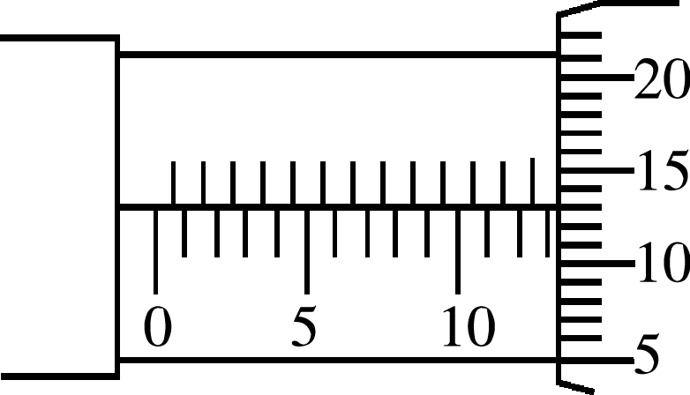
例题1．如图所示为用螺旋测微器测量一金属零件直径时的示数，则该金属零件的直径为_______ _ m.
1.3130×10^{－2}

Slide 2
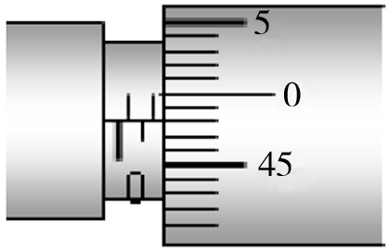
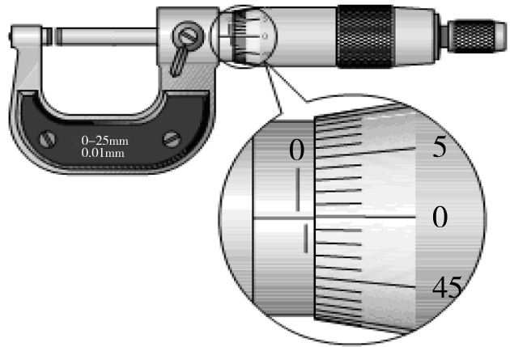
变式1． ①(2012,广州调考)如图所示，用螺旋测微器测量金属丝直径如图(甲)，则直径为_____mm；
②（2012，揭阳调考）用螺旋测微器测量金属丝直径如图(乙)，则图中读数为____________；
1.980
0.998mm
图(甲)
图(乙)

Slide 3
焦耳定律

Slide 4
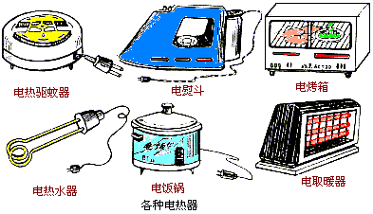
想想他们有什么共同点？

Slide 5
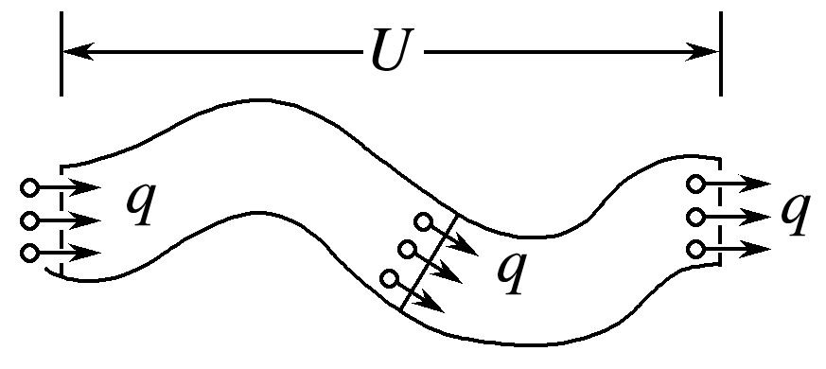
一、电功和电功率
如图1所示，已知电路两端的电势差为U，电路中的电流为I，在t时间内通过导体某截面的电荷量是多少？把这些电荷从左端移到右端，电场力做功是多少？
答案 It IUt

Slide 6
方程说明
W=qU
电学基本方程
任何情况下均成立
U=Ed
匀强场方成立
I=q/t
电流的定义式
任何情况下均成立
联立
W=UIt
任何情况下均成立
P=W/t
功率的定义式
P=UI
任何情况下均成立
I的理解：单位时间的q

Slide 7
一根电阻丝，通过2 C的电荷量所消耗的电能是8 J.若在相同的时间内通过4 C的电荷量，该电阻丝上所加电压和消耗的电能分别是( )
A.4 V,16 J B.8 V,16 J
C.4 V,32 J D.8 V,32 J

Slide 8
解析 设电阻丝电阻为R，开始所加电压U₁，则
W₁＝q₁U₁
即8＝2U₁，故U₁＝4 V.
设后来所加电压为U₂，产生的热量为W₂，则
W₂＝q₂U₂＝4×8 J＝32 J.
答案 D

Slide 9
二、纯电阻电路
灯泡、电阻丝等
欧姆定律
在纯电阻中成立
任意使用
纯电阻使用

Slide 10
三、焦耳定律
焦耳通过实验发现
焦耳做了很多实验
风扇
任何情况均可用
I仅遇到电阻的时候
磁场
W=qU=I²Rt
U
q（I）
电阻
U是总能量，
焦耳定律不适用

Slide 11
规格为“220 V 36 W”的排气扇，线圈电阻为40 Ω，求：
(1)接上220 V的电压后，排气扇转化为机械能的功率和发热的功率；
(2)如果接上电源后，扇叶被卡住，不能转动，求电动机消耗的功率和发热的功率.

